Slide 1
Turismo & Toscana
Caratteri strutturali del turismo costiero: la Versilia
Enrico Conti
Montignoso, 9 ottobre 2018

Slide 2
Il turismo in Toscana: i numeri del 2017
13,8 milioni di arrivi in strutture ufficiali; +6,2% sul 2016
46,4 milioni di presenze in strutture ufficiali; +3,8% sul 2016
3,9 milioni le presenze stimate non comunicate : +3,6% sul 2016
Circa 48milioni le presenze stimate in strutture non ufficiali
(case in particolare)
Circa 15.000 posizioni lavorative in più create tra il 2015 e il 2017 2015
Nel 2015 12 miliardi la spesa turistica complessiva che attiva circa il 10% del PIL regionale
Notes:
2

Slide 3
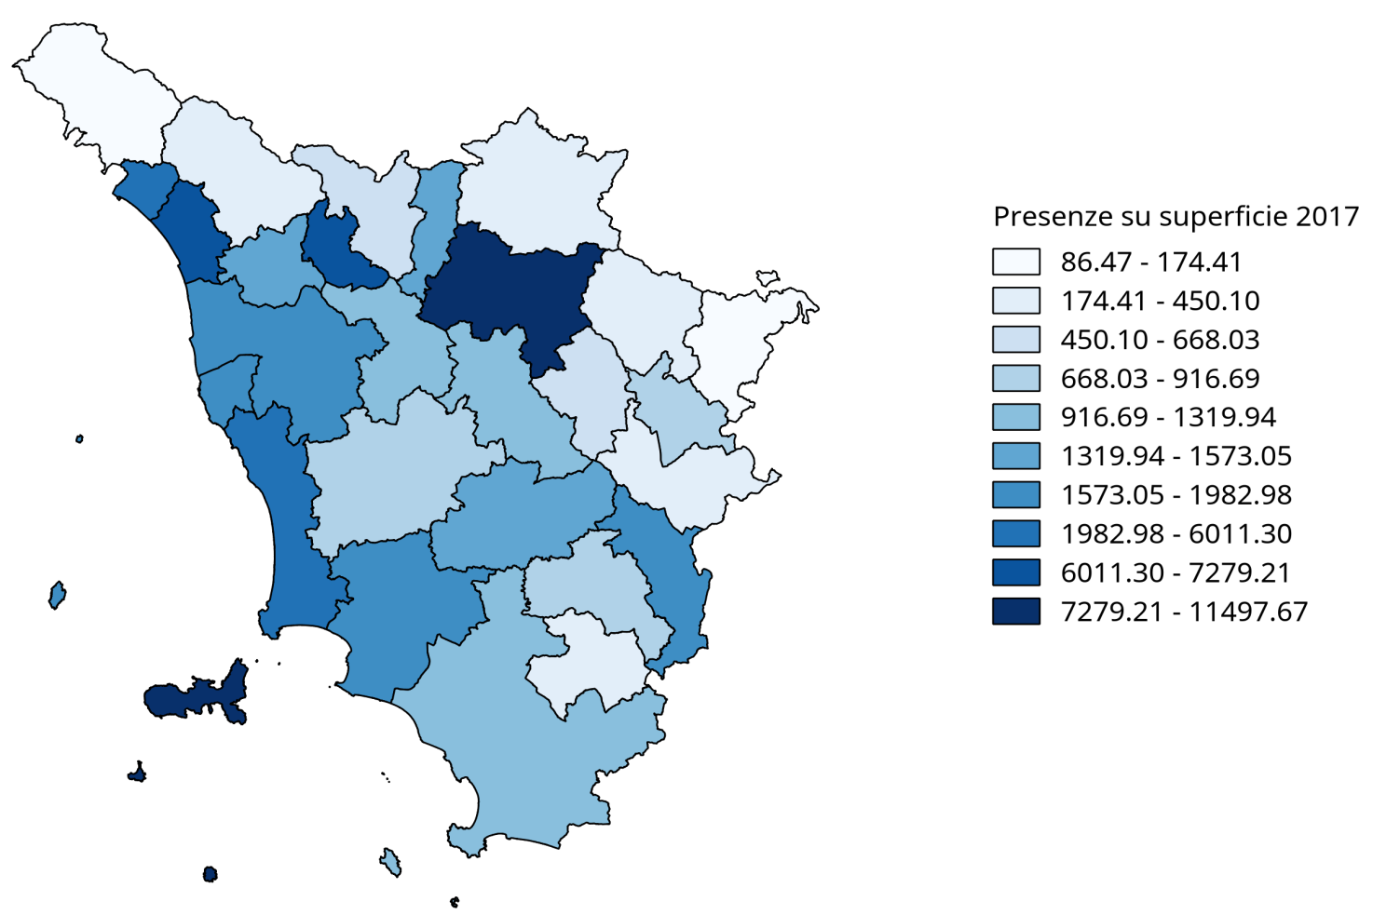
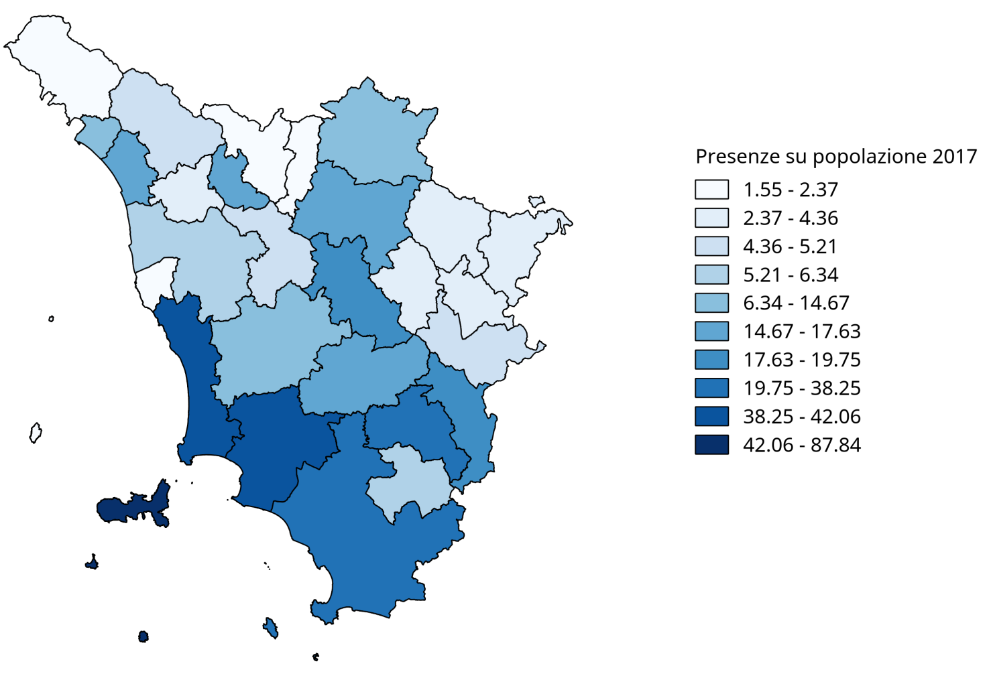
Il turismo nelle destinazioni balneari: presenze su popolazione
Nel 2017 le destinazioni balneari contano circa 18 milioni di presenze in strutture ufficiali, pari al 40% del totale Toscano
… e 25 milioni di presenze in strutture non ufficiali (case per lo più) , pari a oltre il 50% del totale toscano.
Ambito della Versiilia
Nel 2017 2,6 milioni di presenze in strutture ufficiali . 6.9 milioni in case
15.7
Costa Degli Etruschi
5,8 milioni di presenze in strutture ufficiali
4,6 milioni in case
41.8
42.1
Maremma Nord
2,6 milioni di presenze in strutture ufficiali
3,6 milioni in case
Notes:
3

Slide 4
Indicatori di sostenibilità, attrattiva, economia del turismo, accessibilità
 | Versilia | Isola d'Elba | Costa degli Etruschi | Maremma Area Nord | Maremma | Riviera Apuana | Toscana
% popolazione allacciata a depuratore sul totale | 93% | 92% | 85% | 90% | 93% | 95% | 93%
% RD | 51% | 38% | 36% | 35% | 28% | 32% | 46%
RU su Pop | 789 | 897 | 794 | 759 | 601 | 685 | 608
% di prove con acqua eccellente | 75% | 98% | 88% | 88% | 94% | 75% | 90%
% Suolo non consumato su tot a 300 m. dal costa | 47% | 86% | 79% | 76% | 88% | 48% | 79%
% suolo non consumato | 83% | 91% | 92% | 95% | 96% | 75% | 93%
Bandiere blu e spighe | 7 | 1 | 11 | 7 | 6 | 1 | 39
Musei per Kmq | 4% | 5% | 2% | 1% | 1% | 4% | 2%
Numero di vincoli architettonici per Km quadrato | 0.003 | 0.008 | 0.006 | 0.009 | 0.004 | 0.006 | 0.006
Sup_dopigp_tot su SAU (2010) | 1% | 15% | 12% | 11% | 6% | 9% | 10%
sup_vite_uva_DOC_DOCG su SAU (2010) | 0% | 14% | 4% | 2% | 2% | 9% | 5%
Sup_dopigp_olivo su Sau (2010) | 1% | 1% | 8% | 9% | 4% | 0% | 4%
Nr_Parchi_Naturali per comune | 0.9 | 1.1 | 0.9 | 1.1 | 1.5 | 1.7 | 0.7
%_add_Biglietterie Agenzie _2014 su totale | 0.3% | 1.6% | 0.3% | 0.2% | 0.3% | 0.2% | 0.3%
%_add_Attività Sportive_2014 su totale | 0.2% | 0.4% | 0.2% | 0.4% | 0.3% | 0.2% | 0.2%
%_add_alberghiero_2014 su totale | 4.1% | 16.9% | 4.1% | 6.9% | 4.3% | 1.6% | 2.2%
%_add_Attività Ricreative2014 su totale | 3.3% | 1% | 1% | 2% | 1% | 1% | 0.5%
%_add. Cultura_2014 su totale | 0.6% | 0% | 0% | 0% | 0% | 0% | 0.3%
%_add. ristorazione su totale | 11% | 15% | 10% | 12% | 11% | 8% | 7.0%
% add. ai settori caratt. del turismo su tot | 19% | 34% | 16% | 21% | 17% | 11% | 11%
Numero di ristoranti stellati | 5 | - | 1 | 2 | 3 | - | 30
Accessibilità aereo in minuti (media dei comuni) | 33 | 170 | 52 | 86 | 107 | 48 | 54
Notes:
4

Slide 5
La presenze turistiche negli ambiti balneari: 1997-2017
Numero indice 1997 =100
Versilia
Notes:
5

Slide 6
Durata media del soggiorno per struttura ricettiva negli ambiti balneari : 1997-2017
Numero indice 1997=100
Notes:
6

Slide 7
Evoluzione dell’offerta ufficiale: posti letto negli ambiti balneari 1997-2017
Numero indice 1998 =100
Notes:
7

Slide 8
Presenze per Ambito Omogeneo Var. % 2017-2016 (Y) Var. media annua 2017-2007 (X)

Slide 9
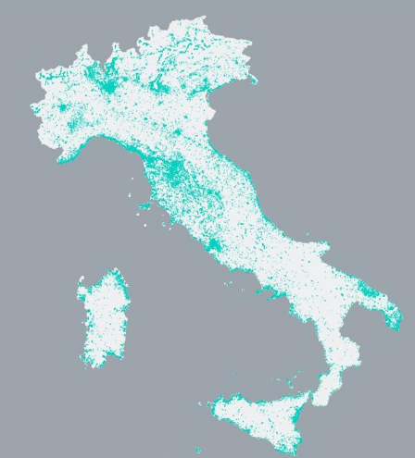

AirBnB in Italia 2016 e in Toscana
L’Italia è il terzo mercato dopo USA e Francia. 190.000 annunci di alloggi (il 9,5% del totale)
In Toscana nel 2017 circa 40.000 annunci su AiBnB per 164.000 letti. (il 30% dell’offerta ufficiale) pari a 550.000 letti
Irpet stima circa 15 milioni di presenze in alloggi pubblicizzati su AirBnb in Tuscany nel 2017
Fonte: Symphonya. Emerging Issues in Management (symphonya.unimib.it)

Slide 10
La presenze turistiche negli ambiti balneari: 1997-2017
Ambiti balneari: variazioni medie annue delle presenze in strutture ufficiali 1997-2007, 2007-2017, 2015-2017
 | 1997-2007 | 2007-2017 | 2015-2017
Versilia | 1.7 | -1.0 | 2.4
Costa degli Etruschi | 3.7 | 2.2 | 3.5
Isola d’Elba | 0.9 | -0.5 | 0.4
Maremma | 4.0 | 0.2 | -0.8
Maremma Area N | 4.2 | 0.2 | -2.1
Riviera Apuana | -0.8 | -2.2 | 1.5
Ambiti balneari tot | 2.5 | 0.3 | 0.2
Toscana | 2.7 | 1.0 | 0.4
Presenze e posti letto: in AirBnB ( stime Irpet) e nelle strutture ufficiali (Istat) 2017
 | AirBnB |  |  |  | Strutture uffficiali
 | P. letto | Presenze | % p. letto su Ufficiali | p. letto per Kmq | Presenze per Kmq | P. letto | Presenze | p. letto per Kmq | Presenze per Kmq
Versilia | 9,327 | 700,051 | 27% | 26 | 1,966 | 34,216 | 2,593,152 | 96 | 7,284
Riviera Apuana | 2,497 | 91,297 | 8% | 14 | 501 | 29,558 | 1,029,898 | 162 | 5,657
Maremma Nord | 4,997 | 315,928 | 12% | 4 | 244 | 40,943 | 2,570,516 | 32 | 1,983
Maremma | 9,499 | 551,177 | 17% | 3 | 201 | 55,529 | 3,086,312 | 20 | 1,124
Costa degli Etruschi | 9,398 | 602,279 | 11% | 10 | 623 | 86,342 | 5,807,253 | 89 | 6,007
Isola d’Elba | 7,600 | 624,766 | 21% | 31 | 2,537 | 35,622 | 2,816,827 | 145 | 11,439
Balneare totale | 44,452 | 2,972,836 | 15% | 7 | 493 | 286,982 | 18,280,745 | 48 | 3,034
Toscana | 164,100 | 15,055,260 | 29% | 7 | 655 | 560,099 | 46,430,366 | 24 | 2,019
Notes:
10

Slide 11
Evoluzione da presenze turistiche negli ambiti balneari: 1997-2017
Settore alberghiero ed Extra-alberghiero
Numero indice 1997 =100
Notes:
11

Slide 12
Evoluzione delle presenze turistiche negli ambiti balneari
STRANIERI, TOSCANI, ALTRI ITALIANI : Var. media annua delle presenze 2007/1997, 2017/2007
 |  | Stranieri | Italiani non Toscani | Toscani
Versilia | 2007/1997 | 0.7 | 1.8 | 3
 | 2017/2007 | 2.1 | -1.8 | -4.8
Costa degli Etruschi | 2007/1997 | 2.3 | 4.1 | 5.1
 | 2017/2007 | 4.4 | 0.9 | 0.8
Isola d’Elba | 2007/1997 | -0.2 | 1.4 | 1.3
 | 2017/2007 | 2.6 | -1.9 | -2
Maremma | 2007/1997 | 3.2 | 4.4 | 4.5
 | 2017/2007 | 2 | 0.1 | -1
Maremma Area Nord | 2007/1997 | 2.1 | 5.3 | 6.7
 | 2017/2007 | 0.5 | -0.6 | 1.1
Riviera Apuana | 2007/1997 | 0.7 | 0.3 | -0.2
 | 2017/2007 | -1.9 | -2.4 | -2.2
Livorno | 2007/1997 | 5.5 | -1 | 4.6
 | 2017/2007 | 1.9 | -0.4 | -0.5
Notes:
12

Slide 13
Evoluzione delle presenze turistiche in Versilia, Costa degli Etruschi, Riviera Apuana
STRANIERI, TOSCANI, ALTRI ITALIANI : 1997-2017
Numero indice 1997=100
Notes:
13

Slide 14
Presenze turistiche ufficiali: distribuzione % per nazionalità
anno 2017
Distribuzione delle presenze per provenienza negli ambiti balneari: anno 2017
 | Versilia | Riviera Apuana | Costa degli Etruschi | Maremma Area Nord | Maremma | Isola d'Elba | Livorno | Balneari | Totale Toscana
Europa Ovest, Nord e mediterranea | 34% | 14% | 39% | 33% | 16% | 34% | 26% | 31% | 32%
Italia Nord Ovest | 24% | 40% | 20% | 23% | 24% | 28% | 17% | 24% | 14%
Toscana | 17% | 19% | 26% | 24% | 21% | 11% | 16% | 21% | 11%
Italia Nord Est | 7% | 14% | 6% | 8% | 10% | 15% | 9% | 9% | 7%
Est europa | 6% | 3% | 4% | 3% | 3% | 2% | 5% | 3% | 5%
Italia Sud | 3% | 5% | 2% | 2% | 4% | 2% | 13% | 3% | 6%
Italia Centro (esclusa Toscana) | 3% | 2% | 3% | 6% | 19% | 7% | 8% | 7% | 6%
Altri extra-europei | 2% | 2% | 0% | 1% | 1% | 0% | 3% | 1% | 10%
Usa e Canada | 2% | 1% | 0% | 1% | 1% | 0% | 2% | 1% | 6%
Altri europa | 0% | 0% | 0% | 0% | 0% | 1% | 1% | 1% | 1%
 | 100% | 100% | 100% | 100% | 100% | 100% | 100% | 100% | 100%
Variazione della distribuzione delle presenze per provenienza 2007-2017
 | Versilia | Riviera Apuana | Costa degli Etruschi | Maremma Area Nord | Maremma | Isola d'Elba | Livorno | Balneari | Totale complessivo
Europa Ovest, Nord e mediterranea | 7.5% | 0.1% | 6.0% | -0.5% | 1.9% | 8.7% | 3.9% | 5.2% | 0.5%
Italia Nord Ovest | 0.3% | -0.3% | -2.0% | -2.3% | 0.8% | -2.7% | 0.9% | -1.6% | -1.7%
Toscana | -8.5% | 0.0% | -4.2% | 2.1% | -2.7% | -2.5% | -5.6% | -2.7% | -1.9%
Italia Nord Est | -1.0% | -0.3% | -0.8% | -0.4% | -1.4% | -1.2% | 0.5% | -1.2% | -0.9%
Est europa | 3.0% | 0.7% | 2.4% | 1.4% | 1.4% | 0.0% | 1.4% | 1.6% | 1.9%
Italia Sud | -1.6% | -0.3% | -1.0% | -1.0% | -1.6% | -2.1% | -1.5% | -1.5% | -1.5%
Italia Centro (esclusa Toscana) | -0.9% | 0.1% | -0.3% | 0.5% | 1.6% | -1.4% | 0.5% | -0.2% | -0.5%
Altri extra-europei | 0.9% | 0.7% | 0.1% | 0.3% | 0.1% | 0.2% | 0.1% | 0.3% | 4.7%
Usa e Canada | -0.1% | 0.0% | -0.1% | 0.0% | 0.1% | -0.1% | -0.4% | -0.1% | -0.6%
Altri europa | 0.3% | -0.7% | -0.1% | -0.1% | -0.1% | 1.2% | 0.2% | 0.1% | -0.1%
Notes:
14

Slide 15
Variazione% delle presenze e contributo alla crescita complessiva per gruppi di nazionalità: 2007-2017
Var. % delle presenze per gruppi di nazionalità 2017/2007
Contributo alla crescita % delle presenze per gruppi di nazionalità 2017/2007
Notes:
15

Slide 16
Presenze turistiche nelle diverse tipologia ricettive
Var.% e contributo alla var.% complessiva - 2007-2017
Variazione % delle presenze per tipologia ricettiva 2007-2017
 | Alberghi 1 stella | Alberghi 2 stelle | Alberghi 3 stelle | Alberghi 4 stelle | Alberghi 5 stelle | RTA | Campeggi e villaggi | Agriturismo | Altri extra-alberghieri | Totale
Isola d'Elba | -63.7 | -10.6 | -20.3 | -5.9 | n.d. | -30.6 | 3.1 | 105.0 | 12.6 | -4.9
Costa degli Etruschi | -19.5 | -45.3 | -5.8 | 31.2 | -19.6 | 27.0 | 32.3 | 83.9 | 9.9 | 24.9
Maremma Area Nord | 6.0 | -19.4 | 6.2 | -13.2 | 184.9 | -5.1 | 2.3 | 20.0 | -0.5 | 1.9
Livorno | -73.2 | -74.7 | -21.9 | 12.9 | n.d. | -76.7 | 56.0 | 15.4 | 34.6 | 3.5
Maremma | -26.5 | -48.7 | -19.8 | -5.8 | 494.2 | 58.3 | 3.5 | 3.4 | -29.3 | 2.2
Riviera Apuana | -59.8 | -39.6 | -12.1 | 83.1 | n.d. | 106.6 | -29.2 | 465.5 | -37.6 | -20.3
Versilia | -53.3 | -45.9 | -8.7 | 12.7 | 95.0 | 20.8 | -26.3 | 30.5 | 14.7 | -9.2
Toscana | -40.7 | -39.3 | -15.6 | 29.9 | 124.0 | 12.8 | 6.6 | 35.1 | 30.4 | 10.7
Contributo alla variazione % delle presenze delle tipologie ricettive 2007-2017
 | 1 stella | 2 stelle | 3 stelle | 4 stelle | 5 stelle | RTA | Campeggi e villaggi | Agriturismo | Altri extra-alberghieri | Totale
Isola d'Elba | - 0.3 | - 0.5 | - 4.9 | - 0.9 | n.d. | - 3.5 | 0.9 | 0.8 | 1.7 | - 4.9
Costa degli Etruschi | - 0.1 | - 0.6 | - 0.7 | 0.8 | - 0.1 | 2.2 | 18.9 | 3.1 | 1.3 | 24.9
Maremma Area Nord | 0.0 | - 0.4 | 0.4 | - 0.8 | 0.8 | - 0.5 | 1.2 | 1.2 | - 0.1 | 1.9
Livorno | - 5.5 | - 7.0 | - 7.4 | 3.1 | n.d. | - 0.3 | 6.1 | 0.3 | 4.2 | 3.5
Maremma | - 0.3 | - 1.2 | - 1.9 | - 0.5 | 3.5 | 3.5 | 1.6 | 0.4 | - 2.9 | 2.2
Riviera Apuana | - 0.6 | - 1.4 | - 2.4 | 2.4 | n.d. | 3.2 | - 16.0 | 0.1 | - 5.7 | - 20.3
Versilia | - 0.9 | - 3.0 | - 3.4 | 2.4 | 1.2 | 0.6 | - 6.7 | 0.1 | 0.5 | - 9.2
Toscana | - 0.6 | - 1.8 | - 3.8 | 5.9 | 1.9 | 0.5 | 1.4 | 2.5 | 4.7 | 10.7
Notes:
16

Slide 17
Tassi di occupazione e presenze nelle diverse tipologia ricettive
ambito | indicatore | 1 STELLA | 2 STELLE | 3 STELLE | 4 STELLE | 5 STELLE | RTA | Campeggi e villaggi | Agriturismo | Altri EXTRAALB. | Totale
Versilia | Tassi occupazione 2007 | 22.9 | 24.3 | 31.5 | 44.7 | 30.6 | 9.8 | 14.0 | 15.3 | 14.4 | 22.6
 | Tassi occupazione 2017 | 16.6 | 19.2 | 29.2 | 37.6 | 35.6 | 11.2 | 11.5 | 12.1 | 13.3 | 20.8
 | Presenze Quota sul totale 2017 | 1.1 | 4.2 | 28.0 | 13.1 | 1.6 | 6.5 | 37.6 | 0.8 | 7.0 | 100.0
 | Posti letto var% 2007-2017 | -35.6 | -31.5 | -1.6 | 33.7 | 67.5 | 5.0 | -9.9 | 65.9 | 24.0 | -1.1
 | presenze var% 2007-2017 | -53.3 | -45.9 | -8.7 | 12.7 | 95.0 | 20.8 | -26.3 | 30.5 | 14.7 | -9.2
Costa degli Etruschi | Tassi occupazione 2007 | 23.9 | 19.0 | 30.1 | 35.3 | 30.2 | 29.1 | 17.2 | 16.8 | 12.6 | 18.2
 | Tassi occupazione 2017 | 20.2 | 14.4 | 26.0 | 34.4 | 24.3 | 20.4 | 18.3 | 13.7 | 15.2 | 18.4
 | Presenze Quota sul totale 2017 | 0.4 | 0.7 | 6.2 | 1.4 | 0.3 | 7.6 | 62.4 | 7.4 | 13.7 | 100.0
 | Posti letto var% 2007-2017 | -4.7 | -28.1 | 9.0 | 34.3 | 0.0 | 81.0 | 24.0 | 125.1 | -8.9 | 23.2
 | presenze var% 2007-2017 | -19.5 | -45.3 | -5.8 | 31.2 | -19.6 | 27.0 | 32.3 | 83.9 | 9.9 | 24.9
Riviera Apuana | Tassi occupazione 2007 | 7.6 | 15.8 | 26.4 | 20.5 | 0.0 | 15.3 | 9.5 | 2.4 | 22.7 | 12.7
 | Tassi occupazione 2017 | 5.5 | 11.2 | 25.2 | 34.7 | 0.0 | 12.4 | 6.9 | 11.0 | 8.7 | 9.5
 | Presenze Quota sul totale 2017 | 0.5 | 2.7 | 21.6 | 6.7 | 0.0 | 7.9 | 48.5 | 0.2 | 12.0 | 100.0
 | Posti letto var% 2007-2017 | -44.2 | -14.8 | -7.9 | 8.2 |  | 155.3 | -2.2 | 25.0 | 63.0 | 6.0
 | presenze var% 2007-2017 | -59.8 | -39.6 | -12.1 | 83.1 |  | 106.6 | -29.2 | 465.5 | -37.6 | -20.3
Notes:
17

Slide 18
La stagionalità
Tasso di stagionalità = (Presenze nel mese con presenze massime)/(Presenze nel mese con presenze minime)
Peso delle presenze nei mesi estivi sul totale
2000, 2007, 2017
 | 2000 | 2007 | 2017
Versilia | 29.43 | 24.73 | 21.09
Isola d’Elba | 181.54 | 205.40 | 115.66
Costa degli Etruschi | 72.64 | 67.76 | 81.53
Maremma Area Nord | 81.49 | 66.84 | 84.32
MARE | 48.46 | 39.46 | 45.54
ARTE | 2.82 | 2.54 | 2.38
CAMPAGNA | 11.20 | 10.11 | 9.88
MONTAGNA | 9.15 | 6.38 | 6.67
Toscana | 9.88 | 8.64 | 7.49
MARE | 2000 | 2007 | 2017
Versilia | 0.58 | 0.58 | 0.58
Isola d’Elba | 0.66 | 0.68 | 0.67
Costa degli Etruschi | 0.71 | 0.69 | 0.70
Maremma Area Nord | 0.70 | 0.68 | 0.68
Maremma | 0.68 | 0.63 | 0.67
Riviera Apuana | 0.69 | 0.63 | 0.63
MARE | 0.66 | 0.65 | 0.66
Toscana | 0.50 | 0.49 | 0.49
Picco di stagionalità. Presenze nel mese con presenze massime/ Presenze medie annuali 2000, 2007, 2017
Peso Autunno e Primavera rispetto alla stagione estiva : 2000, 2007, 2017
 | 2000 | 2007 | 2017
Versilia | 2.99 | 2.89 | 2.79
Isola d’Elba | 3.30 | 3.48 | 3.31
Costa degli Etruschi | 4.04 | 3.81 | 3.76
Maremma Area Nord | 3.71 | 3.79 | 3.69
Maremma | 4.01 | 3.65 | 3.80
Riviera Apuana | 4.20 | 3.69 | 3.76
MARE | 3.65 | 3.53 | 3.52
Toscana | 2.53 | 2.45 | 2.41
 | 2000 | 2007 | 2017
Versilia | 0.61 | 0.59 | 0.60
Isola d’Elba | 0.50 | 0.46 | 0.46
Costa degli Etruschi | 0.36 | 0.40 | 0.39
Maremma Area Nord | 0.40 | 0.42 | 0.43
Maremma | 0.37 | 0.45 | 0.41
Riviera Apuana | 0.39 | 0.47 | 0.46
MARE | 0.44 | 0.46 | 0.44
Toscana | 0.69 | 0.71 | 0.70
Notes:
18

Slide 19
Tavola di sintesi del rapporto tra domanda e offerta di ricettività
2007-2017
 | Presenze Su Popolazione 2017 | Var% Presenze su Popolazione 2017-2007 | Var. % Letti su Popolazione 2017-2007 | Tassi di occupazione delle strutture ricettive 2017 | Var. % dei Tassi di occupazione 2017-2007
Versilia | 15.7 | -10.5 | -2.5 | 20.8 | -8.2
Isola d’Elba | 87.8 | -9.4 | -6 | 21.7 | -3.7
Costa degli Etruschi | 41.8 | 22.2 | 20.6 | 18.4 | 1.4
Maremma | 21 | -3.1 | 9.7 | 15.2 | -11.7
Maremma Area Nord | 42.1 | 1.5 | 16.4 | 17.2 | -12.8
Riviera Apuana | 7.2 | -20.4 | 5.9 | 9.5 | -24.8
Notes:
19

Slide 20
Il lavoro e il turismo: il saldo tra le posizioni create e distrutte: 2009-17
Contratti standard in Toscana : saldi annuali 2009-2017 “nel turismo” e nei macro-settori
Contratti standard in Toscana : saldi annuali 2009-2017 “nel turismo” e negli altri settori
(Fonte: elaborazioni IRPET su dati Sistema Informativo Lavoro)
Notes:
14949 strutture ricettive ufficiali 551695 posti letto

Slide 21
Il lavoro e il turismo: il saldo tra le posizioni create e distrutte: 2009-17
Contratti standard in Toscana : saldi 2009-2017 per tipo di località “nel turismo” e negli altri settori
 | Settori caratter. del Turismo | Altri settori | Totale
Balneare | 2,135 | -13,551 | -11,416
città d'arte | 4,077 | 11,369 | 15,446
Città termali | 264 | 271 | 535
collina | 4,956 | -2,738 | 2,218
Firenze e circondario | 7,321 | 11,247 | 18,568
Montagna | 237 | -2,013 | -1,776
n.c | 59 | 194 | 253
Totale | 19,049 | 4,779 | 23,828
Contratti standard in Toscana : saldi 2009-2017 “nel turismo” per tipo di località e settore
 | Balneare | città d'arte | Città termali | collina | Firenze e circondario | Montagna | NC | Totale complessivo
Commercio | 279 | 334 | - 27 | 595 | 758 | - 10 | 1 | 1,930
Trasporti | - 357 | - 513 | - 10 | - 133 | - 499 | - 3 | 56 | - 1,459
Ricettività | - 233 | - 6 | 8 | 220 | 540 | - 57 | - 34 | 438
Ristorazione | 2,468 | 3,764 | 260 | 3,309 | 5,510 | 342 | 47 | 15,700
Immobiliare | - 12 | 13 | - 1 | 46 | 132 | - 31 | 1 | 148
Noleggio autoveicoli | 65 | 18 | - | 23 | 32 | 11 | - | 149
Attività ricreative | 99 | 390 | 48 | 888 | 622 | - 12 | - 14 | 2,021
Cultura | - 31 | 221 | - 15 | 85 | 278 | 7 | 3 | 548
Agenzie TO, biglietterie | - 143 | - 144 | 1 | - 77 | - 52 | - 10 | - 1 | - 426
Totale | 2,135 | 4,077 | 264 | 4,956 | 7,321 | 237 | 59 | 19,049
(Fonte: elaborazioni IRPET su dati Sistema Informativo Lavoro)
Notes:
14949 strutture ricettive ufficiali 551695 posti letto

Slide 22
Saldi delle posizioni di lavoro aperte e chiuse nel periodo 2009-2017 nei settori caratteristici del turismo e negli altri settori
Saldo delle posizioni di lavoro aperte e chiuse 2009-2017 (tutti i contratti)
Saldo delle posizioni di lavoro aperte e chiuse 2009-2017 (contratti standard)
Fonte: Sistema Informativo lavoro
Notes:
22

Slide 23
Un primo risultato suggestivo dell’indagine sul comportamento dei turisti (2017)
 | Balneare | Città termali | Firenze e circondario | Città d'Arte | Collina | Montagna | Totale
Giudizio complessivo | 8.22 | 8.43 | 8.57 | 8.19 | 8.43 | 8.23 | 8.33
Accoglienza dei Toscani | 8.06 | 8.22 | 8.44 | 8.29 | 8.12 | 7.91 | 8.17
Qualità architettonica dei Centri d’Arte | 8.45 | 8.69 | 9.29 | 8.63 | 8.60 | 8.55 | 8.69
Musei opere d’arte e attrazioni culturali | 8.20 | 8.65 | 9.10 | 8.61 | 8.51 | 8.33 | 8.59
Paesaggio e ambiente | 8.69 | 8.50 | 8.72 | 8.16 | 8.81 | 8.80 | 8.65
Qualità e accoglienza delle Strutture Ricettive | 7.84 | 7.42 | 7.74 | 6.82 | 7.94 | 7.98 | 7.71
Qualità Ristorazione | 8.25 | 7.87 | 8.28 | 7.20 | 8.36 | 8.32 | 8.12
Qualità e varietà della Rete Commerciale | 7.71 | 7.76 | 7.65 | 7.42 | 7.54 | 7.24 | 7.60
Servizio di Informazioni al turista | 6.94 | 7.83 | 7.36 | 7.12 | 7.12 | 6.74 | 7.12
Viabilità/traffico e segnaletica | 7.12 | 6.77 | 6.54 | 6.63 | 6.99 | 7.00 | 6.91
Segnaletica turistica e sentieristica | 7.07 | 7.36 | 7.26 | 7.16 | 7.00 | 7.10 | 7.12
Ill Mare | 8.30 | 8.28 | 8.95 | 5.73 | 8.21 | 7.37 | 7.98
Artigianato Sapori E Tradizioni Locali | 8.16 | 7.97 | 8.39 | 8.38 | 8.42 | 8.29 | 8.32
Servizi di Trasporto Locale | 6.09 | 6.34 | 6.94 | 6.73 | 6.39 | 6.29 | 6.56
Prezzi | 7.17 | 6.55 | 6.41 | 6.12 | 6.83 | 7.08 | 7.12
Sicurezza | 7.71 | 7.85 | 7.89 | 7.80 | 7.81 | 7.73 | 7.78
Accessibilità per ospiti con bisogni speciali | 7.02 | 7.31 | 7.78 | 6.87 | 6.83 | 6.76 | 7.09
Fonte: risultati provvisori da indagine IRPET sul comportamenti dei turisti in Toscana (aprile 2017-aprile2018)
Notes:
14949 strutture ricettive ufficiali 551695 posti letto

Slide 24
CONCLUSIONI
L’analisi dei caratteri strutturali del turismo nell’ambito della Versilia restituisce
Una fragilità legata alla maturità turistica del prodotto balneare, al declino di un modello di consumi turistici “domestici”fortemente accelerato dalla crisi
Una transizione del modello ricettivo verso il lusso nel segmento alberghiero, con un ancora troppo grande peso delle strutture 1-3 stelle. Una non sufficiente sviluppo del segmento extra-alberghiero e agrituristico in particolare.
Un problema specifico di competititivtà del prodotto “turismo all’aria aperta” che si manifesta con la crisi delle presenze nei Camping.
Un tentativo della destinazione, riuscito solo nelle aree più vocate, di attrarre nuovi turisti ad alta capacità di spesa in particolare provenienti dall’Europa dell’Est e da alcuni paesi extra-europei.
Segnali di destagionalizzazione legati ad una economia turistica del divertimento della cultura e dello spettacolo.
Un potenziale di sviluppo non espresso sul versante del turismo esperienziale, europeo occidentale in particolare.
42.1
Notes:
24

Slide 25
INDICAZIONI DI POLICY
La prima e più importante delle azioni è aumentare la capacità della destinazione di fare sistema, di pensare, mettere in atto, e valutare in modo coerente e coordinato le politiche di rilancio della destinazione. (L’ambito)
Riqualificare, diversificare e comunicare l’offerta turistica del territorio.
  Creare il sistema dell’offerta di territorio, cercando una maggiore integrazione ed una maggior valorizzazione a fini turistici delle attrattive ambientali e del patrimonio artistico diffuso nell’entroterra.
  Continuare nel processo di riqualificazione dell’offerta ricettiva e dei servizi per rispondere meglio alle eissenze dei turisti esperienziali provenienti dai paesi dell’Europa occidentale.
  In questo la qualità ambientale e urbanistica delle destinazioni emerge come punto fondamentale.
  Il capitale umano.
    I nuovi imprenditori e i nuovi lavoratori necessitano di formazione. E’ necessario migliorare la qualità nella formazione delle basse qualifiche ma non solo.
    C’è bisogno di professionalità nel privato ma anche nel settore pubblico, (destination managment non solo nel settore congressuale,)
    Manca la figura del destination manager da intendersi come pivot tra i soggetti pubblici e privati del sistema per la definizione e l’implemnentazione delle strategie di sviluppo e dimarketing.
42.1
Notes:
25

Slide 26
Turismo & Toscana
Caratteri strutturali del turismo costiero: la Versilia
Enrico Conti
Montignoso, 9 ottobre 2018

Slide 27
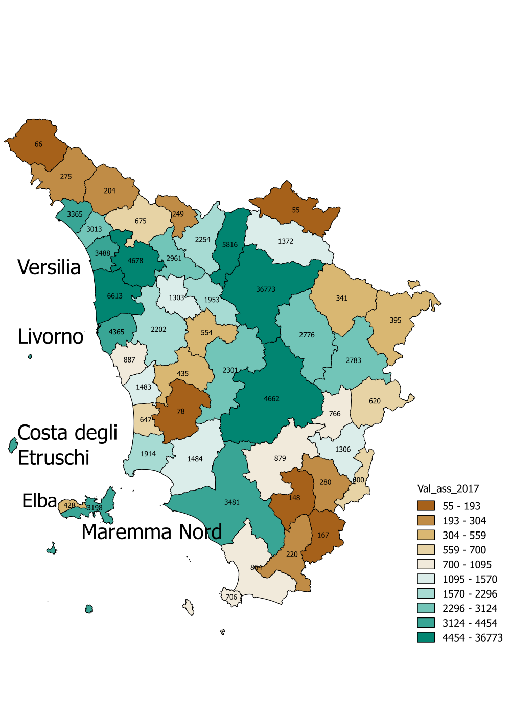
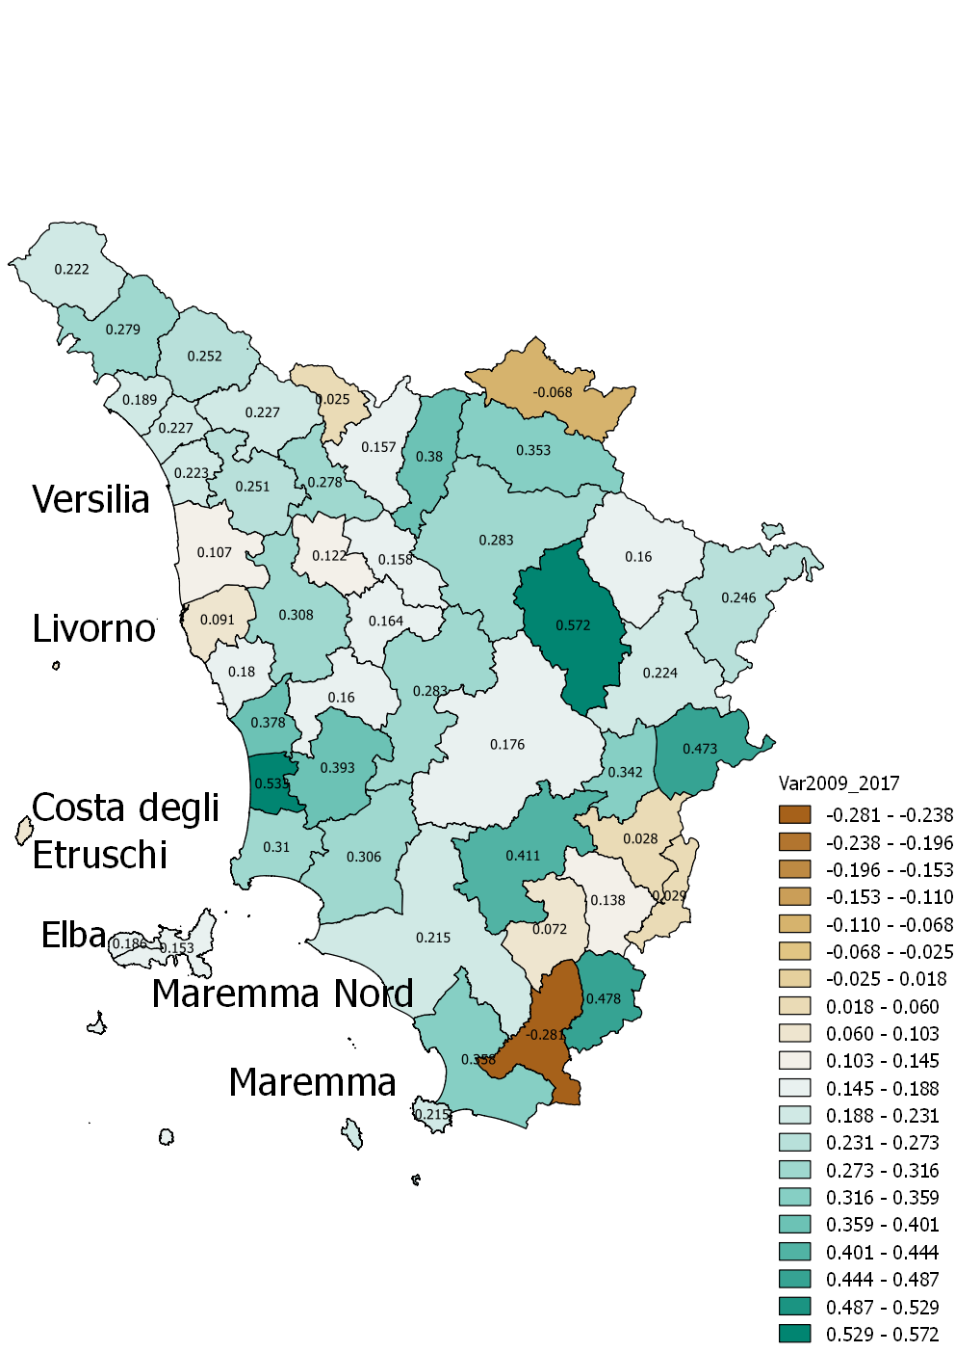
Addetti ai settori caratteristici del turismo e variazioni 2009-2017
Numero di addetti nei Sistemi Locali del lavoro: 2017
Var.% degli addetti nei Sistemi Locali del lavoro: 2009-2017
Fonte: stime Irpet con il metodo dell’inventario permanente a partire dai dati censuari Istat per il 2011
Notes:
27
Valori assoluti 428 3198. Var% 2009-2017 + 18% + 15%

Slide 28
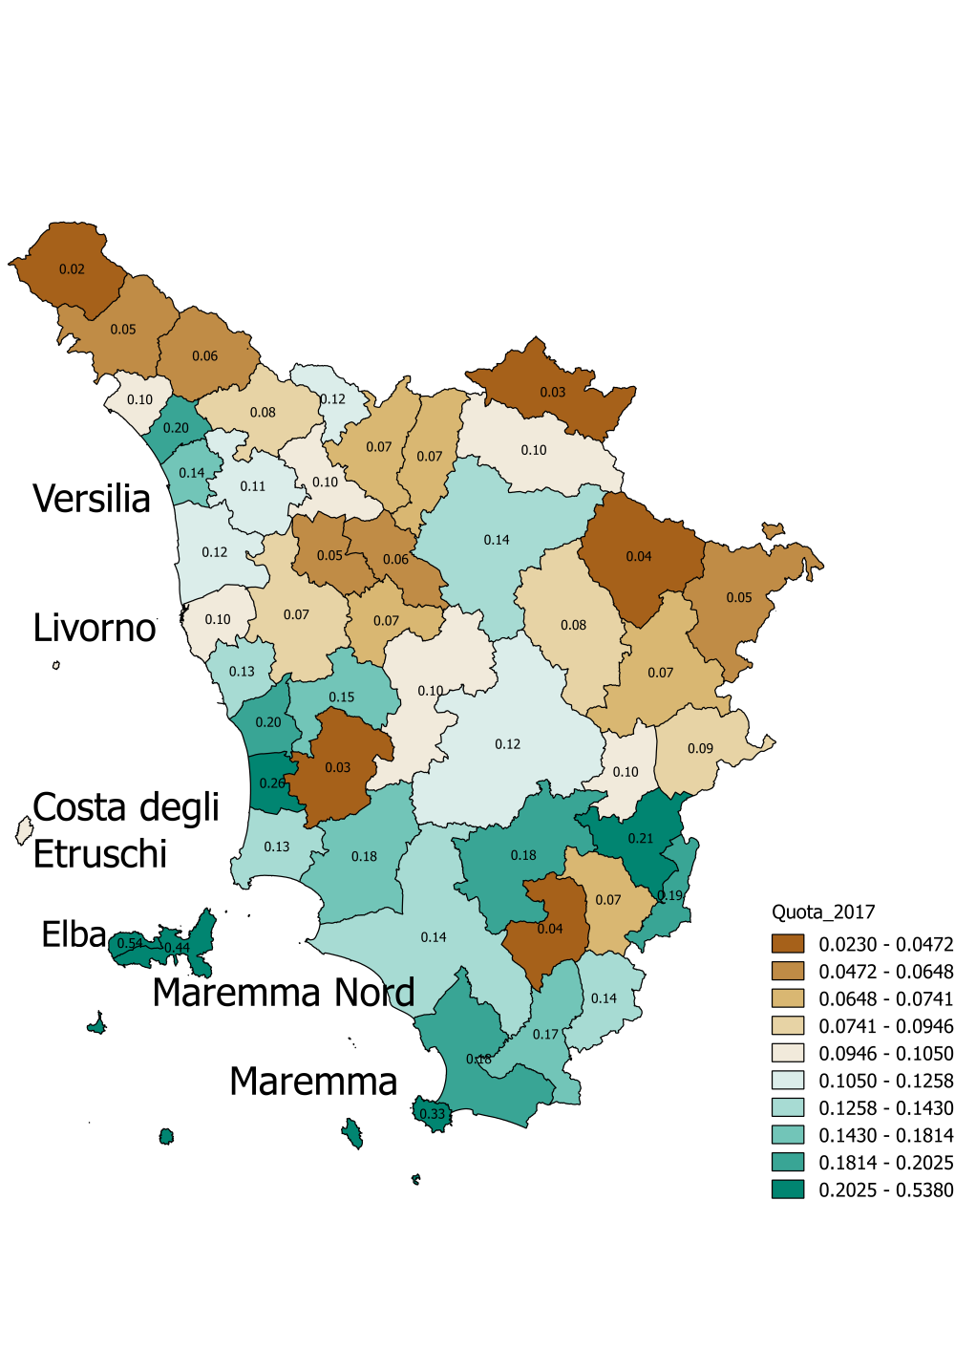
Quota e var. % di addetti ai settori caratteristici del turismo 2009-2017
Quota sul totale 2017 negli SLL
Var.% addetti 2009-2017 negli SLL
Toscana
Toscana
Fonte: stime Irpet con il metodo dell’inventario permanente a partire dai dati censuari Istat per il 2011
Notes:
28
Elba. Addetti ai settori car. Del turismo + 18 e +15% tra il 2009 e il 2017. Quote 54% e 44%.

Slide 29
Conclusioni
L’isola presenta una evoluzione dei residenti positiva nel lungo periodo, che contrasta con il progressivo assottigliarsi del tessuto economico, che risente in modo evidente della crisi post 2008. Si tratta infatti di un’economia prevalentemente trainata dall’attività turistica e legata ai servizi di prossimità per i turisti e i pochi residenti.
La storia del turismo sull’isola appare condizionata da due fattori del tutto peculiari del contesto: l’isolamento la difficile accessibilità , non paragonabile a nessun altro contesto isolano dell’arcipelago e i vincoli allo sviluppo dell’offerta ricettiva dall’altro.
Questi sono rappresentati dal limite fisico dell’isola e dalla presenza di un parco nazionale che copre il 77% del territorio ma che costituisce al tempo stesso la risorsa turistica fondamentale per attrarre il visitatore.
L’offerta ricettiva “ufficiale” appare sostanzialmente stagnante nel lungo periodo. Rispetto a destinazioni in apparenza simili, non emerge alcuno sviluppo significativo di ricettività extra-alberghiera.
La domanda ha un andamento di fondo lievemente declinante, sente molto il ciclo e sembra crollare dopo il 2011. In parte il fenomeno di sviluppo della ricettività AirBNB può aver spiazzato la ricettività ufficiale, in parte emerge un problema di comunicazione dei dati da parte delle strutture, in parte la decrescita è legata alla fine di attività edilizie legate probabilmente all’ammodernamento del porto(?) che fino al 2011 hanno alimentato un turismo per lavoro proveniente per o più dall’est Europa.
Lo sviluppo del fenomono AirBnB successivo al 2009 sembra aver avuto un impatto importante visto che aggiunge ben 16 strutture ricettive, seppur di piccola dimensione, alle 6 presenti sull’isola. Ad una prima osservazione, tuttavia, l’effetto di spiazzamento appare prevalente su quello di allargamento del mercato.
L’isolamento accentua del resto anche il carattere stagionale del turismo, determina bassi tassi di occupazione delle strutture e rende più difficile anche l’organizzazione di eventi e manifestazioni, che mancano peraltro di infrastrutture dedicate ad accoglierle.
Dal punto di vista dell’evoluzione qualitativa di lungo periodo della domanda l’isola non sembra risentire se non marginalmente dello sviluppo del fenomeno dell’internazionalizzazione legato al turismo esperienziale, ma anche in questo caso isolamento e vincoli all’offerta possono aver giocato un ruolo decisivo. Ancora oggi il turismo a Capraia appare prevalentemente italiano e toscano, da “habitué”.
Resta dunque ancora molto resta da fare per costruire e promuovere un’offerta di nicchia, che incontri la domanda di turismo naturalistico, ma anche quello legato al diportismo nautico, e la domanda di turismo velico di carattere agonistico.

